Slide 1
Projekt Prijan Lovro u životu Augusta Šenoe

Slide 2
Ciljevi projekta
razvijati interes za umjetnost
upoznati učenike s hrvatskom kulturnom i književnom baštinom
upoznati učenike s likom i djelom Augusta Šenoe
uočiti važnost Augusta Šenoe u kontekstu hrvatske književnosti
istražiti utjecaj Augusta Šenoe i njegovih književnih likova na grad Zagreb
uočiti utjecaj Augusta Šenoe i njegova Prijana Lovre na današnji svijet mladih
razvijati kulturno ponašanje učenika u javnim i kulturnim ustanovama

Slide 3
Namjena projekta
razvijati čitalački interes kod učenika i osvijestiti važnost čitanja
stjecati nove spoznaje o Augustu Šenoi, njegovu životu i stvaralaštvu, poticati na čitanje i promišljanje o važnosti Šenoinih djela

Slide 4
Nositelji i sudionici projekta
učenici 1. razreda smjera arhitektonski tehničar i 1. razreda smjera tehničar geodezije i geoinformatike
nastavnice hrvatskog jezika Kristina Lenić i Gordana Mofardin
NAČIN PROVEDBE
projekt je proveden u trima fazama tijekom nastavne godine 2024./2025., a završio je postavljanjem izložbe učeničkih radova u Tehničkoj školi Pula

Slide 5
1. FAZA: ISTRAŽIVANJE
učenici su se na početku projekta upoznali s društveno-povijesnim okolnostima Šenoina doba, istraživali i proučavali njegov život i utjecaj na suvremenike te njegov književni opus s posebnim naglaskom na novelu Prijan Lovro
koristeći se referentnom literaturom i mrežnim izvorima, učenici su istražili autobiografske elemente u noveli i životopis Lovre Mahniča te njegovo prijateljstvo s Augustom
gledanje dokumentarnoga filma o Augustu Šenoi
čitanje novele Prijan Lovro, sadržajna i stilska analiza djela

Slide 6
2. FAZA: TERENSKA NASTAVA
organizirani odlazak u Zagreb u pratnji nastavnica hrvatskoga jezika
posjet Šenoinoj kući, stručno predavanje i obilazak lokacija u Zagrebu koje su povezane sa Šenoinim životom i književnim radom ( spomenik A. Šenoi u Vlaškoj ulici, bista A. Šenoe, Kula Lotršćak, Park Ribnjak i dr.)
slušajući zanimljive priče i anegdote utemeljene na muzejskoj građi Kuće Šenoa ( pisana i crtana ostavština četiriju generacija obitelji Šenoa), učenici su saznali sve o Šenoinu životu i radu, djelima, prijateljstvu s Lovrom Mahničem te isprepletenošću s rodnim Zagrebom

Slide 7
3. FAZA: USUSTAVLJIVANJE REZULTATA
učenici su sami, ovisno o svojim afinitetima, odabrali način na koji su prikazali nove spoznaje o Augustu Šenoi i njegovu djelu Prijan Lovro( plakati, digitalni posteri, stripovi i dr.)
nastavnice hrvatskoga jezika postavile su izložbu učeničkih radova u Tehničkoj školi Pula i provele vršnjačko vrednovanje u obliku digitalnog kviza u kojem su učenici ocijenili svoje sudjelovanje u projektu te uspješnost i zanimljivost samog projekta

Slide 8
Zaključak
Projekt Prijan Lovro u životu Augusta Šenoe ispunio je očekivanja nastavnica i učenika koji su u njemu sudjelovali. Radeći na projektu, učenici su proširili svoje znanje o hrvatskoj kulturnoj i književnoj baštini, uočili koliko su književne teme isprepletene s društvenim kontekstom te stvarnim događajima i likovima. Zahvaljujući terenskoj nastavi i istraživanjima koje su proveli, učenicima je Šenoa posao bliskiji, suvremeniji i moderniji pisac, a njegov prijatelj Lovro jedan od književnih likova koji će pamtiti cijeloga života. Osim ostvarenih odgojno-obrazovnih ishoda na razini predmetnog kurikula ( A.1.1., A.1.2.;B.1.1., B.1.2., B.1.3, B.1.4.; C.1.2.) i međupredmetnih tema ( ukuA.4/5.2., uku A.4/5.4., uku: B.4/5.2., uku B.4/5.4, uku D.4/5.2.2.) učenici su unaprijedili svoje komunikacijske vještine te razvijali organizacijske i motivacijske sposobnosti. Kolegijalna podrška jedan je od ključnih čimbenika u realizaciji ovoga projekta. Prijateljstvo Augusta i Lovre stvorilo je temelje za prijateljstvo između dva prva razreda jedne srednje škole.

Slide 9
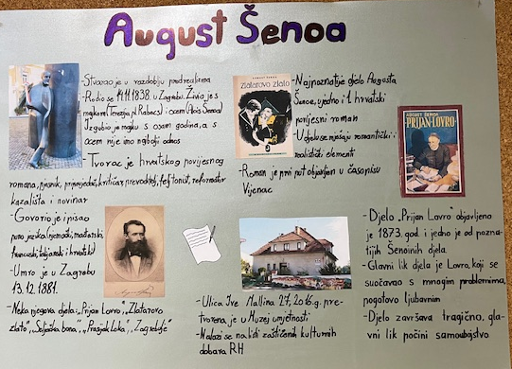
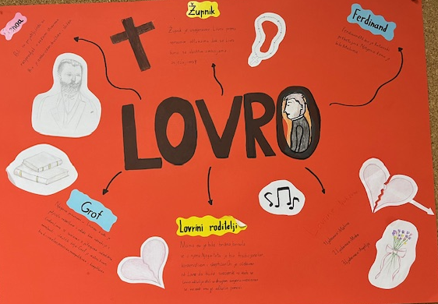

Slide 10
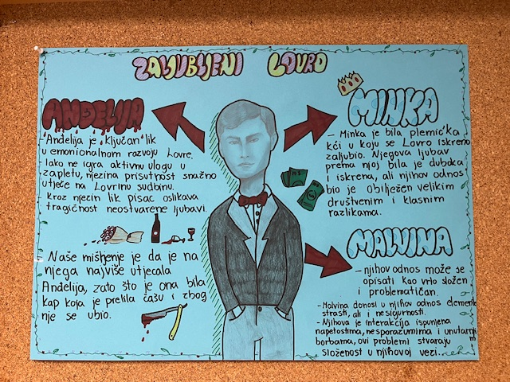

Slide 11
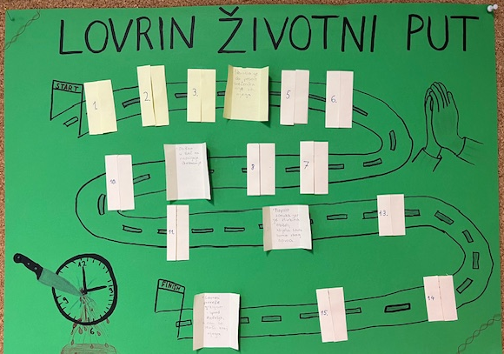
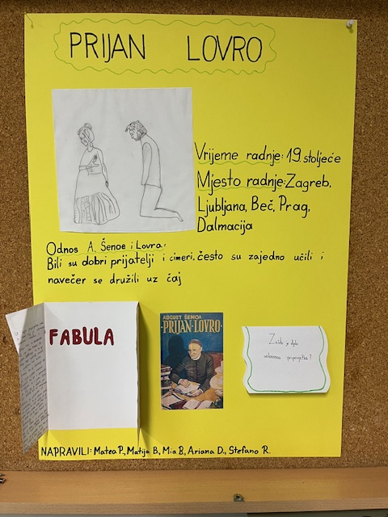

Slide 12
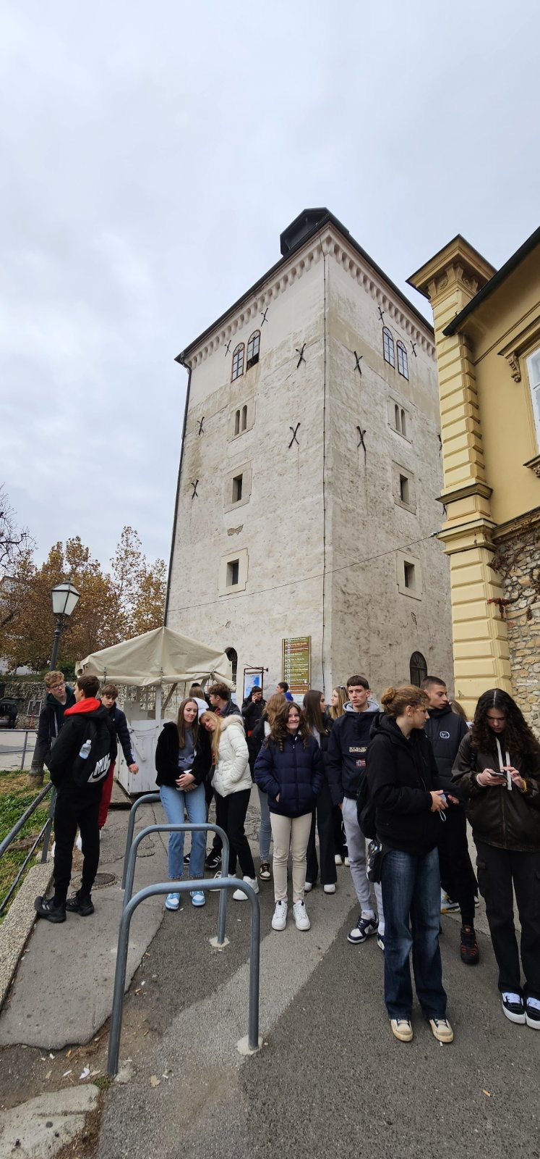
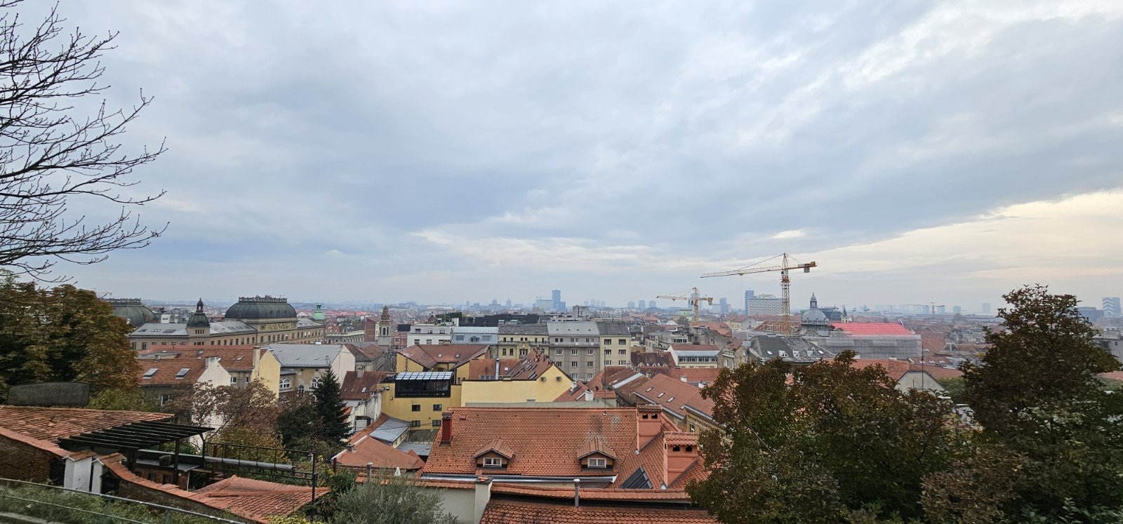

Slide 13
